Slide 1
Amyloidóza, m.Waldenström, MGUS
MUC. Volodymyr Porokh
sk.16 VL

Slide 2
Amyloidóza
=heterogenní skupina onemocnění charakterizovaná extracelulární akumulací nízkomolekulárních proteinů s pozměněnou sekundární strukturou, která brání degradaci
Incidence – 5-12/mil
Median věku 64 let
Systemová x lokální

Slide 4
Manifestace
Závisí na typu amyloidu

Slide 5
Možnosti diagnostiky
Amyloidóza může být způsobená různými proteiny (>25 + různé varianty)
Přesný typizace a časná diagnóza je klíčová pro léčbu, protože různé formy vyžadují různé léčebné postupy
Rozlišení jednotlivých typů nemoci pouze na základě klinických projevů je obtižné
Možnosti diagnostiky:
Detekce přítomnosti amyloidu – mikroskopicky za použití barvení konžskou červení – červeno-zelený dichroismus a dvojlom v polarizovaném světle
Immunohistochemie – detekce serum amyloid P component (SAP),AL – lehké řetězce kappa/lambda, AA, senilní TTR – ne vždy spolehlivá
Genomické metody
Hmotnostní spektrometrie

Slide 6
Diagnostický postup při podezření na AL amyloidózu
M.A.Gertz Immunoglobulin light chain amyloidosis: 2018 Update on diagnosis, prognosis, and treatment

Slide 7
Strategie léčby
Závisí na typu amyloidózy – snažíme se řešit příčinu kde je to možné nebo snažíme se zpomalit deposize proteinových agregátů

Slide 8
Amyloidóza – centra ČR
Brno – prof. Adam
Hradec Králové – doc. Maisnar
Olomouc – prof. Ščudla
Ostrava – prof. Hájek
Praha FNKV – dr. Gregora
Praha VFN – prof. Špička

Slide 9
Morbus Waldenström
Patří mezi monoklonální gamapatie
Podstatou je proliferace mutovaných B-lymfocytů, které se diferencují na lymfoplasmocytární buňky produkující monoklonální IgM

Slide 11
Management pacienta s WM

Slide 12
Možnosti léčby

Slide 13
MGUS
Monoclonal Gammopathy of Undetermined Significance
Patří mezi nejčastější premaligní stavy.
Riziko maligní transformace – 1% za rok

Slide 14
Patogeneze
Není zcela objasněna

Slide 15
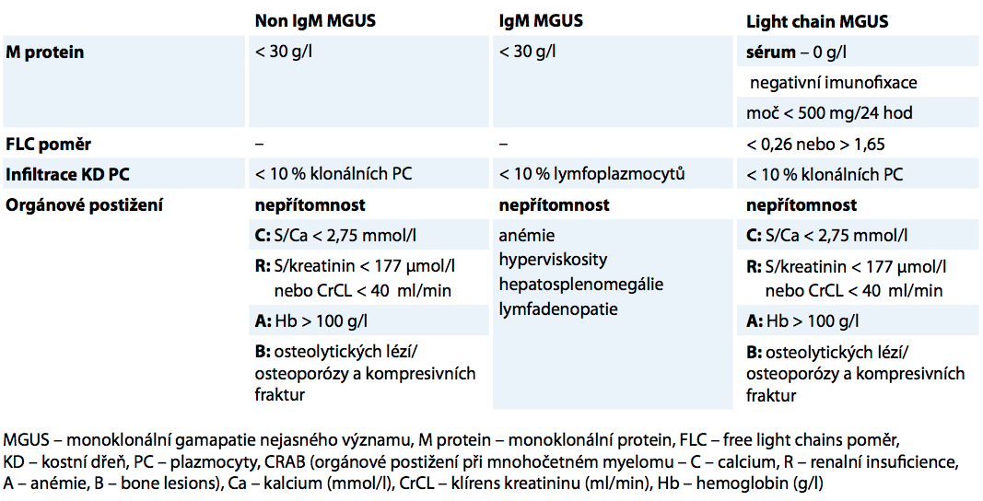
Diagnostická kritéria pro MGUS
Sandecká V et al. Klin Onkol 2018

Slide 16
Management pacienta s MGUS
U pacientů s MGUS nedochází ke snížení rizika progrese, proto je doporučeno celoživotní sledování
V prvním roce je doporučeno upřesnit dynamiku nárustu M proteinu pro určení dynamiky MGUS
Pacienti by měli být sledování po 6 měsících
V případě stabilního stavu bez známek progrese – jednou za 2-3 roky

Slide 17
Děkuji za pozornost

